Slide 1
BỘ GIÁO DỤC VÀ ĐÀO TẠO
CỤC NHÀ GIÁO VÀ CÁN BỘ QUẢN LÝ GIÁO DỤC
HƯỚNG DẪN SỬ DỤNG CHUẨN
HIỆU TRƯỞNG CƠ SỞ GIÁO DỤC PHỔ THÔNG
(Ban hành kèm theo Thông tư số 14/2018/TT-BGDĐT ngày 20/7/2018 của Bộ trưởng Bộ GD&ĐT)
Ths. Trần Kiều Hương
Chuyên viên chính, Cục NG&CBQLGD
Email: tkhuong@moet.gov.vn
Điện thoại: 0916601315
Hà Nội, tháng 5/2019
Notes:
Good afternoon, ladies and gentlemens.
My name is Tran Kieu Huong, I am a Doctor of Philosophy candidate in Department of geography in University of Natural Sciences. Topic of my doctoral thesis is Integrated Water Resource Management in Ca River Basin
Therefor, Today, I would like to present to you topic with the title Integrated Water Resource Management in the River Basin.

Slide 2
HƯỚNG DẪN SỬ DỤNG CHUẨN HIỆU TRƯỞNG CƠ SỞ GIÁO DỤC PHỔ THÔNG
1
Yêu cầu đánh giá
2
Quy trình đánh giá
4
Chu kỳ đánh giá
5
Thẩm quyền đánh giá
6
Cán bộ quản lý cơ sở giáo dục phổ thông cốt cán
3
Xếp loại kết quả đánh giá
Notes:
My presentation include 6 part

Slide 3
HƯỚNG DẪN SỬ DỤNG CHUẨN HIỆU TRƯỞNG CƠ SỞ GIÁO DỤC PHỔ THÔNG
Văn bản tham chiếu
Thông tư số 14/2018/TT-BGDĐT ngày 20/7/2017 ban hành quy định chuẩn hiệu trưởng cơ sở giáo dục phổ thông
Công văn số 4529/BGDĐT-NGCBQLGD ngày 01/10/2018 về việc hướng dẫn thực hiện Thông tư số 14/2018/TT-BGDĐT ngày 20/7/2018 ban hành quy định chuẩn hiệu trưởng cơ sở giáo dục phổ thông
Thông tư
Công văn
Notes:
My presentation include 4 part

Slide 4
HƯỚNG DẪN SỬ DỤNG CHUẨN HIỆU TRƯỞNG CƠ SỞ GIÁO DỤC PHỔ THÔNG
1. Yêu cầu đánh giá
Đánh giá theo chuẩn hiệu trưởng là việc xác định mức độ đạt được về phẩm chất, năng lực lãnh đạo, quản trị nhà trường của hiệu trưởng theo quy định của chuẩn hiệu trưởng.
Notes:
My presentation include 4 part

Slide 5
HƯỚNG DẪN SỬ DỤNG CHUẨN HIỆU TRƯỞNG CƠ SỞ GIÁO DỤC PHỔ THÔNG
1. Yêu cầu đánh giá
Khách quan, toàn diện, công bằng và dân chủ.
Dựa trên phẩm chất, năng lực và quá trình làm việc của hiệu trưởng trong điều kiện cụ thể của nhà trường và địa phương.
Căn cứ vào mức của từng tiêu chí đạt được và có các minh chứng xác thực, phù hợp.
Notes:
Firstly I will talk about the important of IWRM
Every 8 seconds, a child dies from a water-related disease.
50% of people in developing countries suffer from one or more waterrelated diseases.

Slide 6
HƯỚNG DẪN SỬ DỤNG CHUẨN HIỆU TRƯỞNG CƠ SỞ GIÁO DỤC PHỔ THÔNG
2. Quy trình đánh giá
Hiệu trưởng tự đánh giá
C:\Users\KieuHue\Desktop\Phụ lục\Biểu mẫu tự đánh giá.doc
Nhà trường tổ chức lấy ý kiến giáo viên, nhân viên trong nhà trường đối với hiệu trưởng C:\Users\KieuHue\Desktop\Phụ lục\Biểu mẫu lấy ý kiến.doc
Thủ trưởng cơ quan quản lý trực tiếp đánh giá dựa trên: (1) Kết quả tự đánh giá; (2) ý kiến của giáo viên, nhân viên; (3) thực tiễn thực hiện nhiệm vụ và có minh chứng xác thực
C:\Users\KieuHue\Desktop\Phụ lục\Biểu mẫu cấp trên đánh giá.doc`
Notes:
Firstly I will talk about the important of IWRM
Every 8 seconds, a child dies from a water-related disease.
50% of people in developing countries suffer from one or more waterrelated diseases.

Slide 7
HƯỚNG DẪN SỬ DỤNG CHUẨN HIỆU TRƯỞNG CƠ SỞ GIÁO DỤC PHỔ THÔNG
2. Quy trình đánh giá
Bước 1. Hiệu trưởng tự đánh giá:
Nghiên cứu hệ thống tiêu chuẩn, tiêu chí, các mức phát triển của từng tiêu chí (Thông tư 14/2018/TT-BGDĐT)
Nghiên cứu các minh chứng gợi ý (Công văn số 4529/BGDĐT-NGCBQLGD ngày 01/10/2018)
Thực hiện tự đánh giá từng tiêu chí
Xếp loại kết quả đánh giá chung

Slide 8
HƯỚNG DẪN SỬ DỤNG CHUẨN HIỆU TRƯỞNG CƠ SỞ GIÁO DỤC PHỔ THÔNG
2. Quy trình đánh giá
Bước 1. Hiệu trưởng tự đánh giá:
Lưu ý về minh chứng (các tài liệu, tư liệu, sự vật, hiện tượng để xác thực một cách khách quan mức độ đạt được trong thực hiện nhiệm vụ lãnh đạo và quản trị nhà trường theo quy định tại Thông tư số 14/2018/TT-BGDĐT):
Việc tập hợp minh chứng cần chủ động thực hiện từ đầu năm học;
Sở GD&ĐT có thể chủ động hướng dẫn minh chứng phù hợp với điều kiện thực tiễn của địa phương;
Chủ động trong ứng dụng CNTT để quản lý, lưu trữ minh chứng.
Minh chứng trong Công văn số 4529/BGDĐT-NGCBQLGD ngày 01/10/2018 chỉ mang tính chất gợi ý (không bắt buộc) C:\Users\KieuHue\Desktop\Phụ lục\Gợi ý minh chứng.doc

Slide 9
HƯỚNG DẪN SỬ DỤNG CHUẨN HIỆU TRƯỞNG CƠ SỞ GIÁO DỤC PHỔ THÔNG
2. Quy trình đánh giá
Bước 1. Hiệu trưởng tự đánh giá:
Cách đặt câu hỏi để tìm minh chứng:
Ví dụ cho tiêu chí 6. Quản trị nhân sự nhà trường
Xin cho ví dụ về các sáng kiến phát triển năng lực nghề nghiệp được thực hiện trong năm học này để nâng cao hiệu suất làm việc của của giáo viên, nhân viên?.
Hiệu trưởng có điều chỉnh phân công công việc cho giáo viên, nhân viên
Hiệu trưởng làm thế nào để thúc đẩy vai trò phát triển chuyên môn của giáo viên cốt cán?
Hiệu trưởng làm thế nào để đảm bảo giáo viên và nhân viên mới nhận được sự hỗ trợ mà họ cần?
Hiệu trưởng làm thế nào để thúc đẩy bầu không khí học tập phát triển nghề nghiệp giữa các giáo viên,nhân viên?
Hiệu trưởng đã có quyết định quản lý nhân sự khó khăn nhất đã thực hiện trong năm nay là gì?

Slide 10
HƯỚNG DẪN SỬ DỤNG CHUẨN HIỆU TRƯỞNG CƠ SỞ GIÁO DỤC PHỔ THÔNG
2. Quy trình đánh giá
Bước 1. Hiệu trưởng tự đánh giá:
Thực hiện tự đánh giá theo từng tiêu chí:
C:\Users\KieuHue\Desktop\Phụ lục\Biểu mẫu tự đánh giá.doc
Xếp loại kết quả đánh giá chung:
Đạt chuẩn hiệu trưởng ở mức tốt: có tất cả các tiêu chí đạt từ mức khá trở lên, tối thiểu 2/3 tiêu chí đạt mức tốt, trong đó có các tiêu chí 1, 2, 4,5, 6, 8,10, 12, 13 và 14 đạt mức tốt;
Đạt chuẩn hiệu trưởng ở khá: có tất cả các tiêu chí đạt từ mức đạt trở lên, tối thiểu 2/3 tiêu chí đạt từ mức khá trở lên, trong đó có các tiêu chí 1, 2, 4, 5, 6, 8, 10, 12, 13 và 14 đạt từ mức khá trở lên;
Đạt chuẩn hiệu trưởng: có tối thiểu 2/3 tiêu chí đạt từ mức đạt trở lên, trong đó có các tiêu chí 1, 2, 4, 5, 6, 8, 10, 12, 13 và 14 đạt từ mức đạt trở lên;
Chưa đạt chuẩn hiệu trưởng: có trên 1/3 tiêu chí được đánh giá chưa đạt hoặc có tối thiểu 01 (một) tiêu chí trong số các tiêu 1, 2, 4, 5, 6, 8, 10, 12, 13 và 14 được đánh giá chưa đạt.

Slide 11
HƯỚNG DẪN SỬ DỤNG CHUẨN HIỆU TRƯỞNG CƠ SỞ GIÁO DỤC PHỔ THÔNG
2. Quy trình đánh giá
Bước 2. Nhà trường tổ chức lấy ý kiến giáo viên, nhân viên trong nhà trường đối với hiệu trưởng:
Phổ biến trong nhà trường về hệ thống tiêu chuẩn, tiêu chí của chuẩn hiệu trưởng cơ sở giáo dục phổ thông
Tổ chức lấy ý kiến giáo viên, nhân viên trong nhà trường đối với hiệu trưởng (lưu ý: “lấy ý kiến” không phải “tham gia đánh giá”)
Công cụ lấy ý kiến của giáo viên, nhân viên (cần bám sát theo các tiêu chuẩn, tiêu chí)
C:\Users\KieuHue\Desktop\Phụ lục\Biểu mẫu lấy ý kiến.doc

Slide 12
HƯỚNG DẪN SỬ DỤNG CHUẨN HIỆU TRƯỞNG CƠ SỞ GIÁO DỤC PHỔ THÔNG
2. Quy trình đánh giá
Bước 3. Thủ trưởng cơ quan quản lý trực tiếp đánh giá, dựa trên:
Kết quả tự đánh giá;
Ý kiến của giáo viên, nhân viên;
Thực tiễn thực hiện nhiệm vụ và có minh chứng xác thực.
C:\Users\KieuHue\Desktop\Phụ lục\Biểu mẫu cấp trên đánh giá.doc`

Slide 13
HƯỚNG DẪN SỬ DỤNG CHUẨN HIỆU TRƯỞNG CƠ SỞ GIÁO DỤC PHỔ THÔNG
3. Xếp loại kết quả đánh giá
Đạt chuẩn hiệu trưởng mức tốt
Đạt chuẩn hiệu trưởng mức khá
Đạt chuẩn hiệu trưởng
Chưa đạt chuẩn hiệu trưởng
Notes:
Firstly I will talk about the important of IWRM
Every 8 seconds, a child dies from a water-related disease.
50% of people in developing countries suffer from one or more waterrelated diseases.

Slide 14
HƯỚNG DẪN SỬ DỤNG CHUẨN HIỆU TRƯỞNG CƠ SỞ GIÁO DỤC PHỔ THÔNG
3. Xếp loại kết quả đánh giá
Xếp loại kết quả đánh giá: căn cứ mức đạt được của từng tiêu chí, cụ thể như sau:
a) Đạt chuẩn hiệu trưởng ở mức tốt: có tất cả các tiêu chí đạt từ mức khá trở lên, tối thiểu 2/3 tiêu chí đạt mức tốt, trong đó các tiêu chí 1, 2, 4, 5, 6, 8, 10, 12, 13 và 14 đạt mức tốt;
b) Đạt chuẩn hiệu trưởng ở mức khá: có tất cả các tiêu chí đạt từ mức đạt trở lên, tối thiểu 2/3 tiêu chí đạt từ mức khá trở lên, trong đó các tiêu chí 1, 2, 4, 5, 6, 8, 10, 12, 13 và 14 đạt từ mức khá trở lên;
c) Đạt chuẩn hiệu trưởng: có tối thiểu 2/3 tiêu chí đạt từ mức đạt trở lên, trong đó các tiêu chí 1, 2, 4, 5, 6, 8, 10, 12, 13 và 14 đạt từ mức đạt trở lên;
d) Chưa đạt chuẩn hiệu trưởng: có trên 1/3 tiêu chí được đánh giá chưa đạt hoặc có tối thiểu 01 (một) tiêu chí trong số các tiêu chí 1, 2, 4, 5, 6, 8, 10, 12, 13 và 14 được đánh giá chưa đạt (tiêu chí được đánh giá chưa đạt khi không đáp ứng yêu cầu mức đạt của tiêu chí)

Slide 15
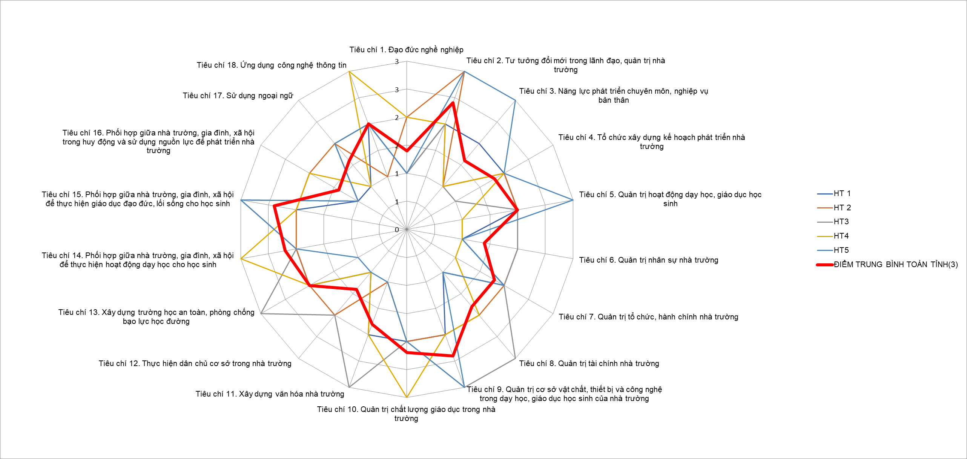
HƯỚNG DẪN SỬ DỤNG CHUẨN HIỆU TRƯỞNG CƠ SỞ GIÁO DỤC PHỔ THÔNG
3. Xếp loại kết quả đánh giá
Ví dụ về kết quả đánh giá theo chuẩn

Slide 16
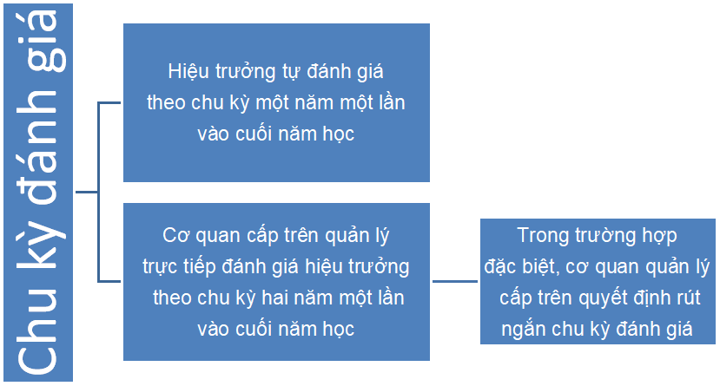
HƯỚNG DẪN SỬ DỤNG CHUẨN HIỆU TRƯỞNG CƠ SỞ GIÁO DỤC PHỔ THÔNG
4. Chu kỳ đánh giá
Notes:
Firstly I will talk about the important of IWRM
Every 8 seconds, a child dies from a water-related disease.
50% of people in developing countries suffer from one or more waterrelated diseases.

Slide 17
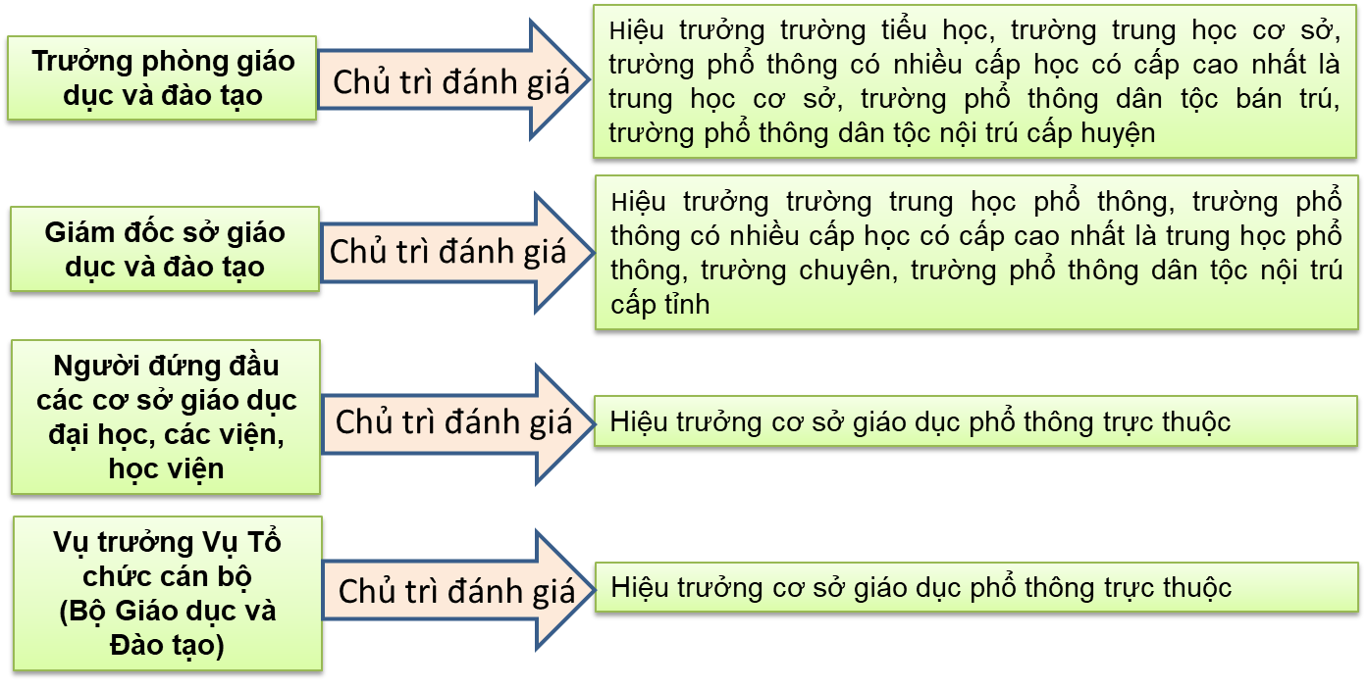
HƯỚNG DẪN SỬ DỤNG CHUẨN HIỆU TRƯỞNG CƠ SỞ GIÁO DỤC PHỔ THÔNG
5. Thẩm quyền đánh giá
Notes:
Firstly I will talk about the important of IWRM
Every 8 seconds, a child dies from a water-related disease.
50% of people in developing countries suffer from one or more waterrelated diseases.

Slide 18
HƯỚNG DẪN SỬ DỤNG CHUẨN HIỆU TRƯỞNG CƠ SỞ GIÁO DỤC PHỔ THÔNG
5. Thẩm quyền đánh giá
Đánh giá phó hiệu trưởng:
Thẩm quyền: hiệu trưởng vận dụng chuẩn hiệu trưởng để chỉ đạo, tổ chức triển khai đánh giá phó hiệu trưởng theo các tiêu chí phù hợp với nhiệm vụ được phân công (Khoản 2, Điều 16).
Vận dụng: Các quy định về tiêu chuẩn, tiêu chí, quy trình, xếp loại kết quả đánh giá và chu kỳ đánh giá trong chuẩn hiệu trưởng để đánh giá phó hiệu trưởng.
Notes:
Firstly I will talk about the important of IWRM
Every 8 seconds, a child dies from a water-related disease.
50% of people in developing countries suffer from one or more waterrelated diseases.

Slide 19
HƯỚNG DẪN SỬ DỤNG CHUẨN HIỆU TRƯỞNG CƠ SỞ GIÁO DỤC PHỔ THÔNG
6. Cán bộ quản lý cơ sở GDPT cốt cán
Tiêu chuẩn lựa chọn:
Có ít nhất 2 năm kinh nghiệm làm hiệu trưởng hoặc phó hiệu trưởng cơ sở giáo dục phổ thông;
Là hiệu trưởng, phó hiệu trưởng cơ sở giáo dục phổ thông được người có thẩm quyền đánh giá đạt mức khá trở lên theo chuẩn hiệu trưởng;
Được cơ quan quản lý cấp trên lựa chọn phù hợp với yêu cầu hỗ trợ, tư vấn về tổ chức và thực hiện các hoạt động bồi dưỡng đội ngũ cán bộ quản lý cơ sở giáo dục phổ thông ở địa phương;
Có nguyện vọng trở thành cán bộ quản lý cơ sở giáo dục phổ thông cốt cán.
Notes:
Firstly I will talk about the important of IWRM
Every 8 seconds, a child dies from a water-related disease.
50% of people in developing countries suffer from one or more waterrelated diseases.

Slide 20
HƯỚNG DẪN SỬ DỤNG CHUẨN HIỆU TRƯỞNG CƠ SỞ GIÁO DỤC PHỔ THÔNG
6. Cán bộ quản lý cơ sở GDPT cốt cán
Nhiệm vụ của CBQL cơ sở GDPT cốt cán :
Hỗ trợ CBQL cơ sở GDPT trên địa bàn phát triển năng lực lãnh đạo và quản trị nhà trường theo chuẩn hiệu trưởng;
Hỗ trợ, tư vấn cho CBQL cơ sở GDPT trên địa bàn xây dựng kế hoạch tự học, tự phát triển năng lực lãnh đạo, quản trị nhà trường theo chuẩn hiệu trưởng;
Phối hợp với cơ quan quản lý giáo dục địa phương và các cơ sở đào tạo, bồi dưỡng trong việc biên soạn tài liệu, học liệu; tổ chức thực hiện công tác bồi dưỡng giáo viên và CBQL cơ sở GDPT trên địa bàn;
Hướng dẫn, hỗ trợ giáo viên và CBQL cơ sở GDPT trong quá trình tham gia, thực hiện các khóa đào tạo, bồi dưỡng giáo viên qua mạng Internet.
Notes:
Firstly I will talk about the important of IWRM
Every 8 seconds, a child dies from a water-related disease.
50% of people in developing countries suffer from one or more waterrelated diseases.

Slide 21
HƯỚNG DẪN SỬ DỤNG CHUẨN HIỆU TRƯỞNG CƠ SỞ GIÁO DỤC PHỔ THÔNG
6. Cán bộ quản lý cơ sở GDPT cốt cán
Chế độ của CBQL cơ sở GDPT cốt cán :
Vận dụng thực hiện chế độ quy đổi những hoạt động của cán bộ quản lý cơ sở giáo dục phổ thông cốt cán ra tiết dạy để tính số giờ giảng dạy theo quy định tại Thông tư số 15/2017/TT-BGDĐT ngày 09/6/2017 của Bộ trưởng Bộ Giáo dục và Đào tạo sửa đổi, bổ sung một số điều của Quy định chế độ làm việc đối với giáo viên phổ thông ban hành kèm theo Thông tư số 28/2009/TT-BGDĐT ngày 21/10/2009 của Bộ trưởng Bộ Giáo dục và Đào tạo ban hành quy định về chế độ làm việc đối với giáo viên phổ thông (nếu có)
Notes:
Firstly I will talk about the important of IWRM
Every 8 seconds, a child dies from a water-related disease.
50% of people in developing countries suffer from one or more waterrelated diseases.

Slide 22
HƯỚNG DẪN TRIỂN KHAI THÔNG TƯ BAN HÀNH CHUẨN HIỆU TRƯỞNG CƠ SỞ GIÁO DỤC PHỔ THÔNG
Công tác chỉ đạo thực hiện
Sở GD&ĐT xây dựng kế hoạch và tổ chức thực hiện, cần lưu ý thực hiện các bước: Xây dựng kế hoạch, tổ chức triển khai, chỉ đạo các đơn vị thực hiện (phòng GD&ĐT, các trường phổ thông trực thuộc sở) và kiểm tra, đánh giá công tác triển khai thực hiện.
Phòng GD&ĐT: Căn cứ kế hoạch của Sở GD&ĐT, tổ chức triển khai và kiểm tra việc thực hiện đối với các cơ sở giáo dục phổ thông trực thuộc.
Cơ sở giáo dục phổ thông: căn cứ chỉ đạo của Sở GD&ĐT, Phòng GD&ĐT tổ chức triển khai thực hiện đến tất cả CBQL, giáo viên, nhân viên trong nhà trường
Notes:
Firstly I will talk about the important of IWRM
Every 8 seconds, a child dies from a water-related disease.
50% of people in developing countries suffer from one or more waterrelated diseases.

Slide 23
HƯỚNG DẪN TRIỂN KHAI THÔNG TƯ BAN HÀNH CHUẨN HIỆU TRƯỞNG CƠ SỞ GIÁO DỤC PHỔ THÔNG
Báo cáo kết quả thực hiện
Sở GD&ĐT tổng hợp kết quả đánh giá theo chuẩn hiệu trưởng báo cáo Bộ GD&ĐT trước 30 tháng 6 hằng năm theo quy định (quy định tại Thông tư 14/2018/TT-BGDĐT).
Phòng GD&ĐT, cơ sở giáo dục phổ thông báo cáo Sở GD&ĐT trước thời hạn trên.
C:\Users\KieuHue\Desktop\Phụ lục\Biểu mẫu báo cáo.doc
Notes:
Firstly I will talk about the important of IWRM
Every 8 seconds, a child dies from a water-related disease.
50% of people in developing countries suffer from one or more waterrelated diseases.

Slide 24
TRÂN TRỌNG CẢM ƠN !

Slide 25
MỘT SỐ Ý KIẾN TRAO ĐỔI VỀ TRIỂN KHAI THỰC HIỆN CHUẨN
1. Đánh giá phó hiệu trưởng, GV: hiệu trưởng đánh giá, quyết định cuối cùng
2. Tổ chức lấy ý kiến giáo viên, nhân viên: trường chủ động thực hiện
3. Lưu trữ minh chứng: không quy định trong Thông tư, đảm bảm khi kiểm tra
4. Hệ thống biểu mẫu trong CV hướng dẫn của Bộ: mang tính chất gợi ý, địa phươngchủ động xây dựng
5. Hệ thống ví dụ minh chứng trong CV hướng dẫn của Bộ: chỉ tham khảo, gợi ý, không bắt buộc
6. Việc đạt mức tốt của các tiêu chí (đặc biệt là từ tiêu chí 4 đến tiêu chí 10)
7. Thủ trưởng cơ quan quản lý cấp trên trực tiếp đánh giá hiệu trưởng: Có thể phân công, giao nhiệm vụ cho đơn vị chuyên môn thực hiện
8. Thời gian nghỉ phép, thời gian bổ nhiệm, thời gian nghỉ thai sản….
9. Kết quả tự đánh giá 2 năm khác nhau, khi cơ quan quản lý cấp trên đánh giá căn cứ trên kết quả của năm nào: căn cứ thực tế công việc
10. Tiêu chí về ngoại ngữ của chuẩn hiệu trưởng có thể được thay thế bằng “tiếng dân tộc” được không: không thay thế
11. Báo cáo kết quả đánh giá lên cấp trên: báo cáo hằng năm và xu hướng tiến bộ
12. Việc lựa chọn đội cốt cán: không quy định số lượng, tỉ lệ trong Thông tư

